Slide 1
Біосфера. ЇЇ формування. Фактори,що впливають на цей процес.

Slide 2
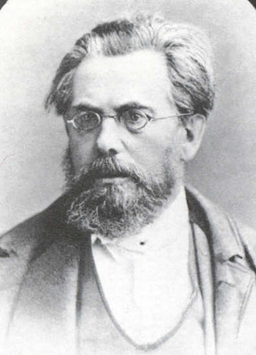
Що таке біосфера?
Біосфера (від грецького bios – життя і – spharia куля) – область активного життя оболонки Землі, яка включає частину атмосфери, гідросфери й літосфери, заселених живими організмами. Уперше термін біосфера з’явився в ХIХ ст. у працях австрійського вченого Е. Зюсса. Сучасне вчення про біосферу створив видатний учений В. I. Вернадський.

Slide 3
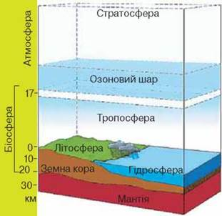
За останніми даними, товщина біосфери 40–50 км. Вона включає в себе нижню частину атмосфери (до висоти 25–30 км, до озонового шару), практично всю гідросферу й літосферу (до глибини 3 км).

Slide 4
До складу біосфери, за В. І. Вернадським, крім живої речовини (рослинного й тваринного світу, мікроорганізмів), входить біогенна речовина – продукти життєдіяльності живих організмів (осадові породи органічного походження), біокосна речовина – продукти розпаду й переробки гірських і осадових порід живими організмами та косна речовина – гірські породи магматичного, неорганічного походження, вода, а також у значній мірі перероблені й видозмінені живими організмами речовини космічного походження (космічний пил, метеорити тощо). Крім того, до складу біосфери входять радіоактивні речовини, які одержуються в результаті розпаду радіоактивних елементів, і розсіяні атоми, не зв’язані хімічними реакціями. Біосферу потрібно розглядати як сукупність всіх взаємодіючих біоценозів (екосистем).

Slide 5
ОСНОВНI ЕТАПИ ЕВОЛЮЦIЇ БIОСФЕРИ
Перший етап – розвиток у гідросфері найпростіших водних монобіонтів (гідробіонтів). Перші гідробіонти були одноклітинними прокаріотами, які потім у процесі еволюції диференціювались за різними лініями пристосування. У минулі епохи (3,5–4 млрд років тому) вода була головним зовнішнім середовищем життя, а еволюція в ній розгорталась до вищих рослин та хребетних тварин.
Другий етап – поява у вільно проживаючих гідробіонтів паразитів та симбіонтів. Це привело до формування другого характерного середовища життя – організму. Виник якісно новий стан паразитизму – відношення «паразит-господар».У біосфері стали існувати два середовища життя – вода й організм, що привело до подальших еволюційних перетворень.
Третій етап – вихід організмів із водного середовища на сушу, де під їх безпосереднім впливом формувались нові середовища життя – наземно-повітряне й ґрунт. Вихід рослин на сушу – революція у історії біосфери, оскільки відкрились нові можливості розвитку організмів. Окислювальна атмосфера та фотосинтез зумовили появу аеробних організмів, розвиток багатоклітинності, вихід життя на сушу.

Slide 6
Четвертий етап – поява живородіння у тварин. Це привело до виникнення принципіально нового типу добіонтних організмів, які до народження розвивались в спеціальних органах тіла матері. Організм із «міжвидового» середовища життя симбіонтів та паразитів став тимчасовим «внутрішньовидовим» місцем перебування для свого потомства.
П’ятий етап. П’ятим етапом еволюції біосфери слід вважати соціальний, коли людина перетворилась з біологічного виду в біосоціальну істоту. Людина, завдяки праці, стала все більше впливати на навколишнє середовище, створила нові сорти рослин і породи тварин. Людські популяції все більше стали впливати на екосистеми.
Шостий етап – характеризується переходом біосфери в ноосферу («сферу розуму»). Поняття «ноосфера» введено В. І. Вернадським. Учені вважають, що перехід до ноогенезу – розумного управління еволюцією біосфери – повинен супроводжуватись виробленням нових принципів, нових методів взаємних відносин людини з іншою частиною біосфери. Ноосфера знаходиться в стадії розвитку і, оскільки, біосфера поки що тільки частково охоплена доцільними діями людини, її формування ще не закінчене.

Slide 7
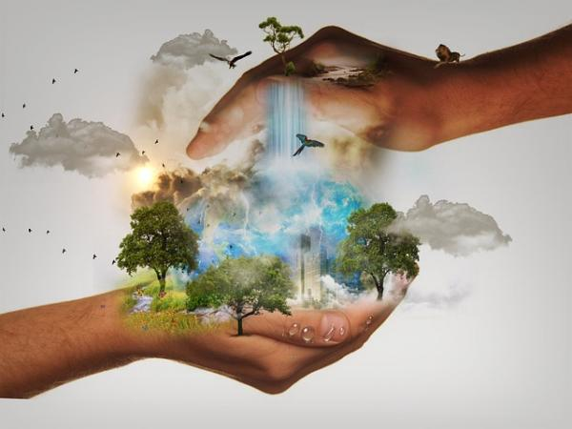
Біосфера з точки зору хімії

Slide 8
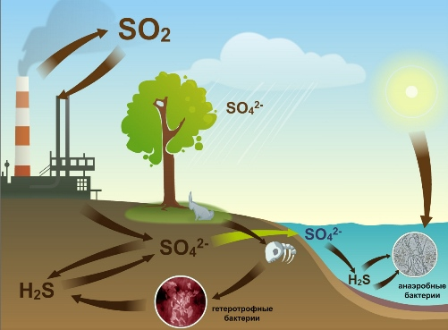
Біологічний колообіг - це багаторазова участь хімічних елементів у процесах, які протікають у біосфері.
Для постійного існування біосфери, для запобігання припинення розвитку життя на Землі у природі повинні постійно відбуватись безпе­рервні процеси перетворення її живої речовини.
Причина колообігу - обмеженість елементів, з яких будується тіло організмів.

Slide 9
У біосфері відбувається постійний колообіг активних елементів, які переходять від організму до організму, у неживу природу і знову до організму. Елементи, які вивільняються мікроорганізмами при гнитті, надходять у грунт і атмосферу, знову включаються в колообіг речовин біосфери, поглинаючись живими організмами. Весь цей процес і буде біогенною міграцією атомів. Для біогенної міграції характерним є накопичення хімічних елементів у живих організмах, а також їх вивільнення у результаті розкладу мертвих організмів
Біогенна міграція викликається трьома процесами:
· обміном речовин в організмах;
· ростом;
· розмноженням.

Slide 10
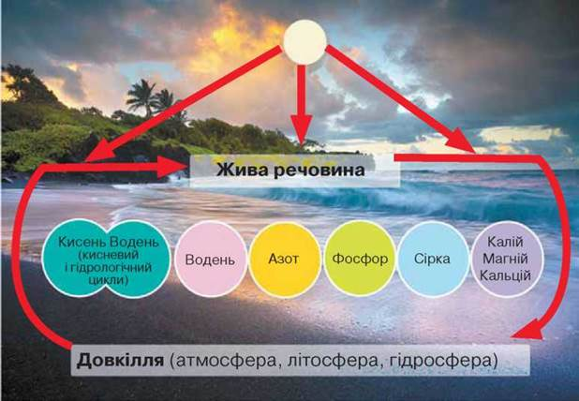
Жива́ речовина́ — вся сукупність тіл живих організмів в біосфері, незалежно від їх систематичної приналежності. Жива речовина значно прискорила й змінила колообіги різних речовин - води, кисню, азоту, вуглекислого газу тощо. Сучасний склад атмосфери створений завдяки діяльності живої речовини.

Slide 11
Жива речовина активно регулює геохімічну міграцію атомів. Завдяки йому зберігається стабільність біосфери і здійснюється еволюція як живих організмів, так і всієї біосфери в цілому. Цей особливий вид стану рівноваги, що постійно змінюється, В.І Вернадський називав динамічною рівновагою. Динамічна рівновага характерна не лише для біосфери. В такому стані знаходяться атмосфера, земна кора та мантія.
Людина небувало прискорила колообіг деяких речовин - родовища заліза, цинку, свинцю інших елементів, які природа накопичувала мільйони років, швидко вичерпуються. Людина швидкими темпами використовує сонячну енергію “минулих біосфер”, накопичену в вугіллі, нафті, природному газі, вона вивільняє енергію, що міститься в урані. Все це збільшує неврівноваженість біосфери. Створюючи водосховища, дістаючи воду з глибинних водоносних горизонтів, людина втручається в колообіг води в природі.

Slide 12
Еволюція усієї біосфери відбувається під впливом таких потужних чинників, як тектоніка Землі, інверсії магнітного поля, динаміка космічних випромінювань і спричинені нею зміни глобального клімату, міграції материків, зміни хімічного складу атмосфери тощо. Усі біосферні процеси формуються і підтримуються, з одного боку, космічними, а з іншого - земними факторами.

Slide 13
Дякую за увагу!

